Slide 1
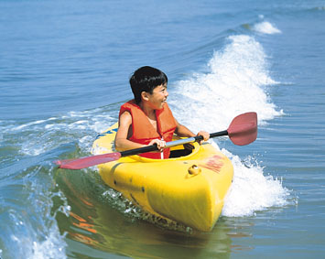

让我们荡起双桨

Slide 2

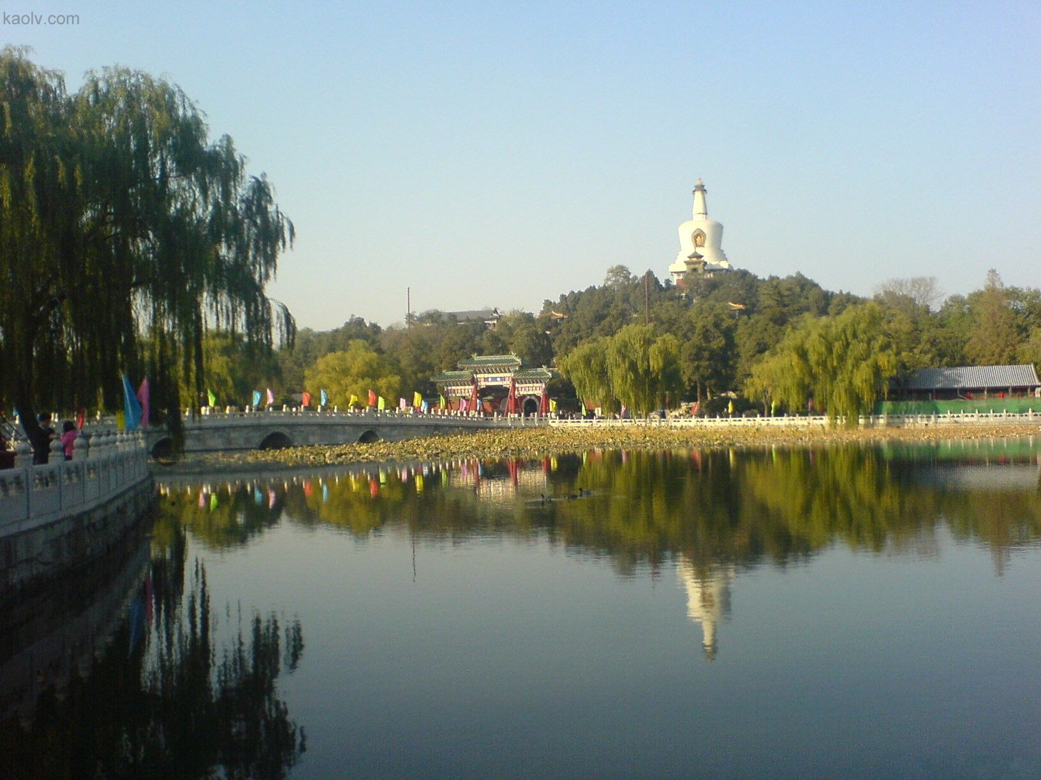

Slide 3

资料
北海公园
北海公园在北京故宫西北侧，是我国现存最完整的古代园林之一，是首都北京的游览胜地，全国重点文物保护单位。

Slide 4
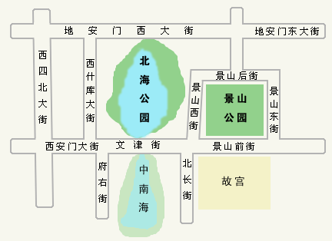
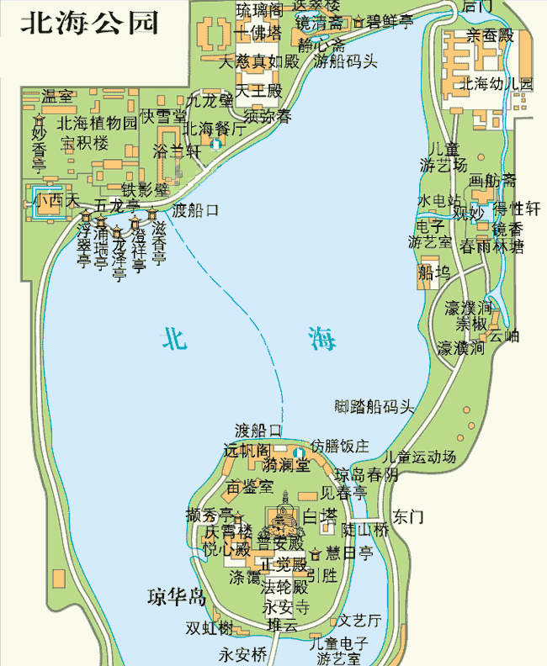
地理位置

Slide 5
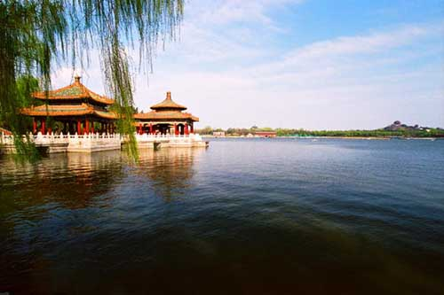
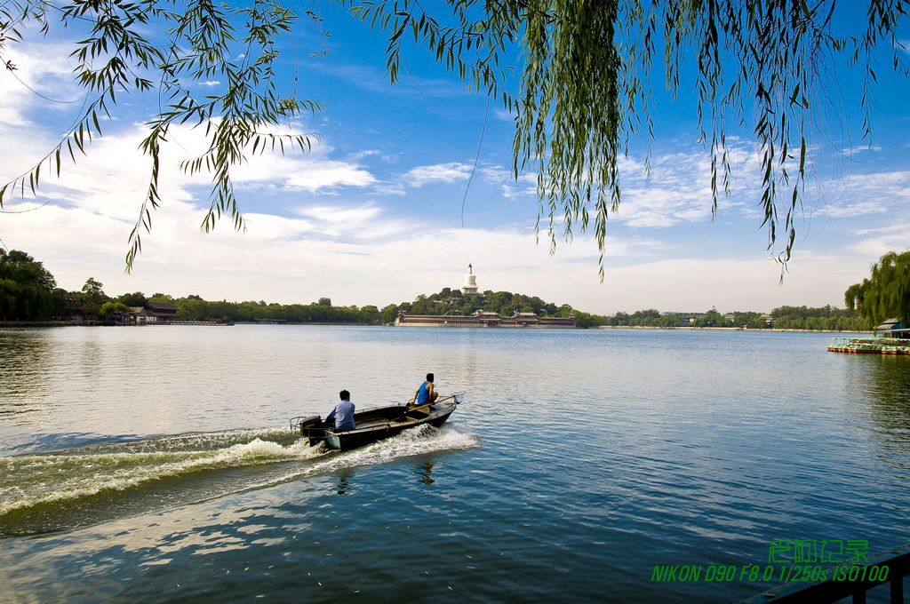

Slide 6
dàng jiǎng dào yìng
漂 荡 双 桨 倒 映
huán rào qiáng sǎ
环 绕 墙 面 洒 满
yú xìng fú
愉 快 幸 福

Slide 7
漂 荡 双 桨 倒 映
环 绕 墙 面 洒 满
愉 快 幸 福

Slide 8
让我们荡起双桨
让我们荡起双桨，
小船儿推开波浪，
海面倒映着美丽的白塔，
四周环绕着绿树红墙。
小船儿轻轻飘荡在水中，
迎面吹来了凉爽的风。
用“—”画出表示动作的词语。

Slide 9
让我们荡起双桨
让我们荡起双桨，
小船儿推开波浪，
海面倒映着美丽的白塔，
四周环绕着绿树红墙。
小船儿轻轻飘荡在水中，
迎面吹来了凉爽的风。
这节诗中写了哪些事物？
白塔 ,绿树,红墙

Slide 10
少先队员
共产党
红领巾
太阳
红领巾映着太阳，
阳光洒在海面上，
水中鱼儿望着我们，
悄悄地听我们愉快歌唱。
小船儿轻轻飘荡在水中，
迎面吹来了凉爽的风。
阳光
鱼儿
拟人

Slide 11
做完了一天的功课，
我们来尽情欢乐，
我问你亲爱的伙伴，
谁给我们安排下幸福生活？
小船儿轻轻飘荡在水中，
迎面吹来了凉爽的风。
这里的“谁”到底 指谁呢？
谁
祖国、人民、共产党、老一辈、父母

Slide 12

思考3
从这一节中我懂得了——
课文中“是谁给我们安排下幸福生活”中的“谁”指什么？
从文中哪一句看出划船时是什么时间？

Slide 13
整首诗抒发了少年儿童热爱生活、热爱党、热爱社会主义祖国的真挚感情。

Slide 14
这首诗歌中有句话出现了三次，你找到了吗？
“小船儿轻轻飘荡在水中，迎面吹来了凉爽的风。”
反复。表明小朋友们陶醉在欢快愉悦之中，他们忘记了划桨，任小船飘荡，只感到一阵阵凉风拂面。

Slide 15
如果让你选择，你想用以下哪种情绪来演唱歌曲呢？
优美抒情
欢快活泼
热烈奔放
从容吟唱

Slide 16
荡( ) 浆( ) 推( ) 浪( )
汤( ) 桨( ) 堆( ) 狼( )
填上合适的词语：
美丽的（ ） 愉快的（ ）
凉爽的（ ） 尽情的（ ）

Slide 17
近：
环绕——围绕 愉快——高兴 尽情——尽兴 伙伴——同伴 凉爽——凉快
反：
美丽——难看 凉爽——闷热 愉快——痛苦 幸福——悲惨 尽情——扫兴

Slide 18
加偏旁组词
（ ）（ ） （ ）（ ）
主 良
（ ）（ ） （ ）（ ）
（ ）（ ） （ ）（ ）
肖 果
（ ）（ ） （ ）（ ）

Slide 19
读新词
推开
波浪
轻轻
飘荡
愉快
倒映
伙伴
悄悄
环绕
安排

Slide 20
练习
1、口头组词：
荡（ ） 推（ ）
课（ ） 墙（ ）
2、形近字组词：
谁（ ） 狼（ ）消（ ）西 （ ）
推（ ）浪（ ）悄（ ）洒 （ ）
3、添上合适的词语：
美丽的（ ） 愉快的（ ）
凉爽的 （ ） 尽情的 （ ）

Slide 21
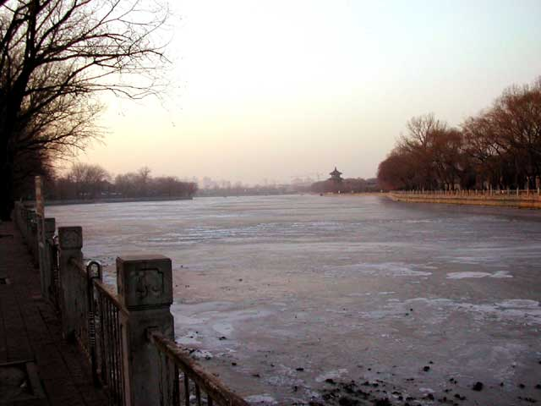
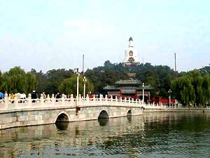
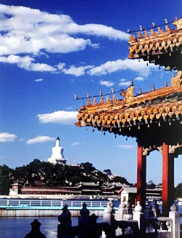
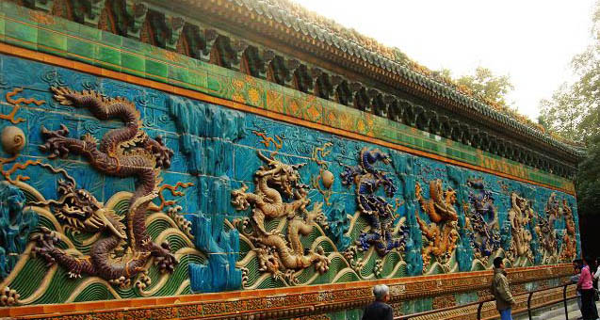

Slide 22
再见
退出

